Slide 1

SAY NÓNG – SAY NẮNG
ThS.BS Hồ Yên Ca
Khoa cấp cứu – BV HNĐK Nghệ An

Slide 2

NỘI DUNG
Khái niệm
Cơ chế bệnh sinh
Chẩn đoán
Dự phòng
Điều trị

Slide 3
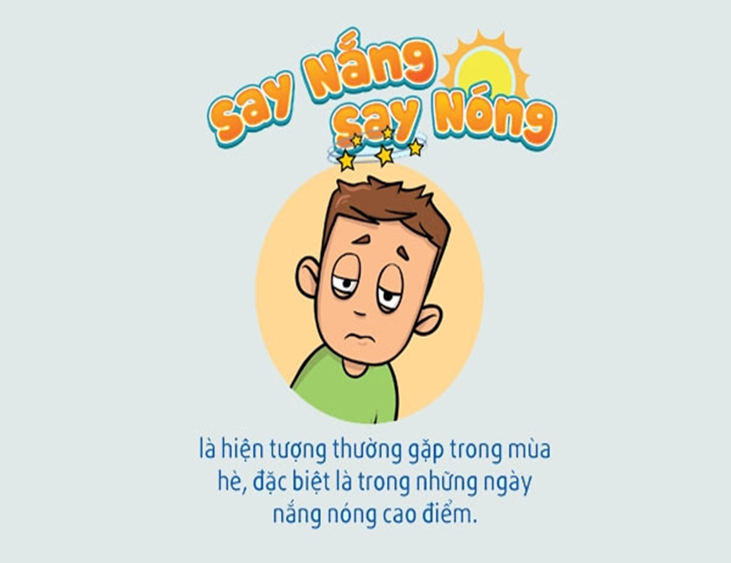
MỘT SỐ KHÁI NIỆM
Sốc nhiệt - Heat stroke (say nắng/say nóng): Là tình trạng nhiệt độ cơ thể tăng cao (>40,5 độ C), kèm theo đáp ứng viêm hệ thống dẫn đến tổn thương các cơ quan và có thể gây tử vong nếu không được xử trí kịp thời.
Sốc nhiệt cổ điển
Sốc nhiệt do gắng sức
Bệnh nhân đến bệnh viện vì sốc nhiệt có tỷ lệ tử vong cao, dao động từ 21 đến 63%

Slide 4
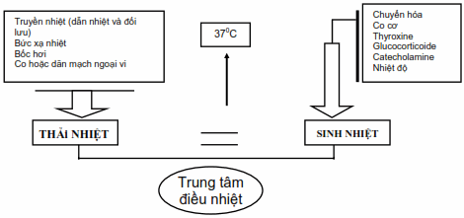
Sự bay hơi (30%): nước bốc hơi khỏi da và đường hô hấp
Bức xạ (65%): phát ra sóng nhiệt
Đối lưu(10%): truyền nhiệt cho chất khí/chất lỏng di chuyển trên cơ thể
Dẫn truyền (2%): sự truyền nhiệt trực tiếp đến một vật thể lạnh hơn, liền kề.
Trao đổi chất
Hấp thụ nhiệt từ môi trường

Slide 5
HẬU QUẢ TĂNG THÂN NHIỆT ÁC TÍNH
Tăng trao đổi Oxy và trao đổi chất => tăng nhịp thở, nhịp tim
Máu chuyển hướng từ tuần hoàn nội tạng đến da và cơ, dẫn đến thiếu máu cục bộ đường tiêu hóa và tăng tính thấm của niêm mạc ruột
Phản ứng viêm hệ thống thông qua một số cytokine trung gian, tăng giáng hóa protein và tăng sinh các protein bảo vệ nhiệt
T >42°C gián đoạn quá trình phosphoryl hóa, oxy hóa và bất hoạt nhiều loại enzyme
Các tế bào gan, mô mạch máu và mô thần kinh nhạy cảm nhất với tăng thân nhiệt
Hậu quả nặng nề nhất: Sốc, Suy đa tạng, DIC dẫn đến tử vong

Slide 6
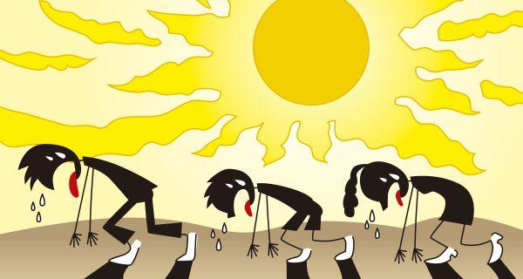
NGUYÊN NHÂN
Say nóng do gắng sức: thường xảy ra ở những người trẻ tuổi, khỏe mạnh tập thể dục hoặc lao động nặng trong thời gian dài ở môi trường có nhiệt độ và độ ẩm cao.
Say nắng không do gắng sức: thường xảy ra ở những người có khuynh hướng sinh lý, giải phẫu bất thường hoặc tình trạng bệnh lý mạn tính tiềm ẩn ⇨ giảm khả năng điều nhiệt, ngăn cản việc di chuyển khỏi môi trường nóng hoặc cản trở khả năng tiếp cận với nước uống, hoặc nỗ lực làm mát. Các yếu tố: bệnh tim mạch, rối loạn thần kinh/tâm thần, béo phì, mất nước, khuyết tật về thể chất, tuổi tác quá cao,…

Slide 7
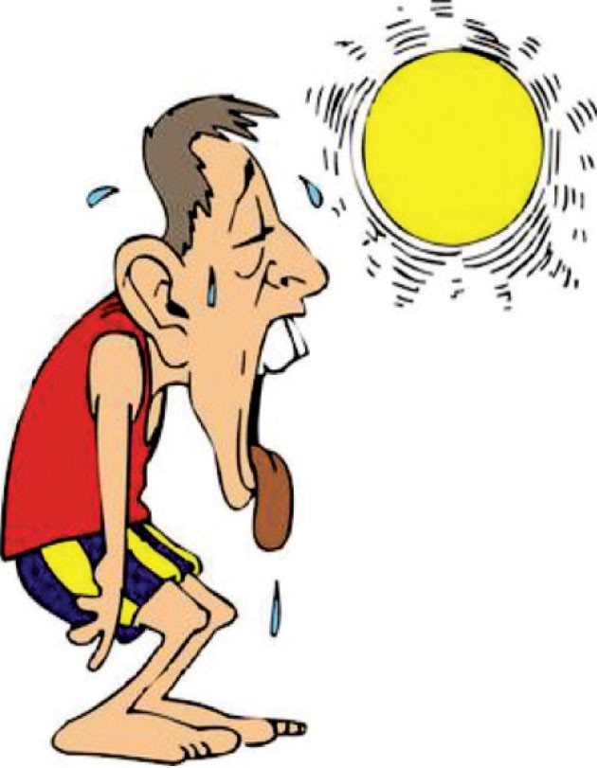
MỘT SỐ YẾU TỐ THUẬN LỢI
Trẻ em hoặc người già
Tập luyện và làm việc quá lâu trong môi trường nắng nóng
Mặc trang phục quá dày, không thấm nước, dễ hấp thụ nhiệt…
Không uống đủ lượng nước cần thiết bù đủ lượng mồ hôi
Sử dụng thuốc có tác dụng phụ làm giảm tiết mồ hôi như lợi tiểu, chẹn beta, kháng histamin…
Mắc các bệnh lý, rối loạn nội tiết tố, béo phì…
Người lớn tuổi, người lao động ngoài trời…

Slide 8
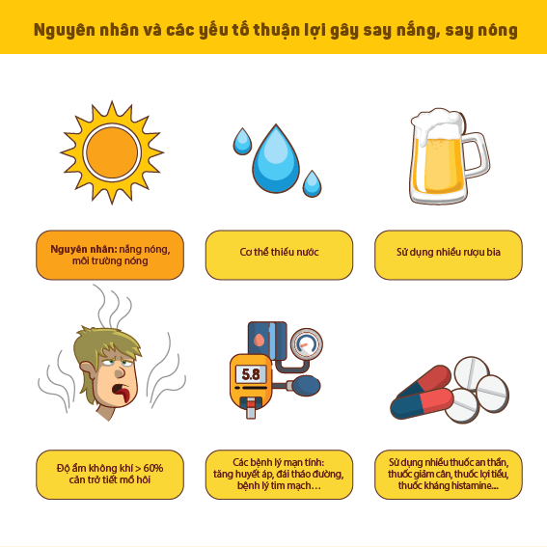
Tại sao thời tiết nắng/nóng dễ gây ra sốc nhiệt
Tăng hấp thụ nhiệt
Sự bay hơi không thể diễn ra: độ ẩm > 75%
Truyền nhiệt, đối lưu và bức xạ kém hiệu quả khi nhiệt độ môi trường > nhiệt độ da
Người già, trẻ em
Giảm khả năng truyền nhiệt cho da, giảm diện tích biểu bì có sẵn để truyền nhiệt và suy giảm khả năng giãn mạch của da

Slide 9
MỘT SỐ KHÁC BIỆT CƠ BẢN GIỮA SAY NÓNG CỔ ĐIỂN VÀ GẮNG SỨC
Đặc trưng | Say nóng cổ điển | Say nóng do gắng sức
Khởi phát | 2-3 ngày | Vài giờ
Đối tượng thường gặp | Người cao tuổi, ít vận động | Những người hoạt động lành mạnh (ví dụ như vận động viên, quân đội, công nhân nhà máy)
Các yếu tố nguy cơ | Không có điều hòa không khí trong những đợt nóng mùa hè | Tăng gắng sức, đặc biệt là không làm quen với khí hậu
Da | Thường nóng và khô nhưng đôi khi ẩm do vã mồ hôi | Thường ẩm, vã mồ hôi

Slide 10
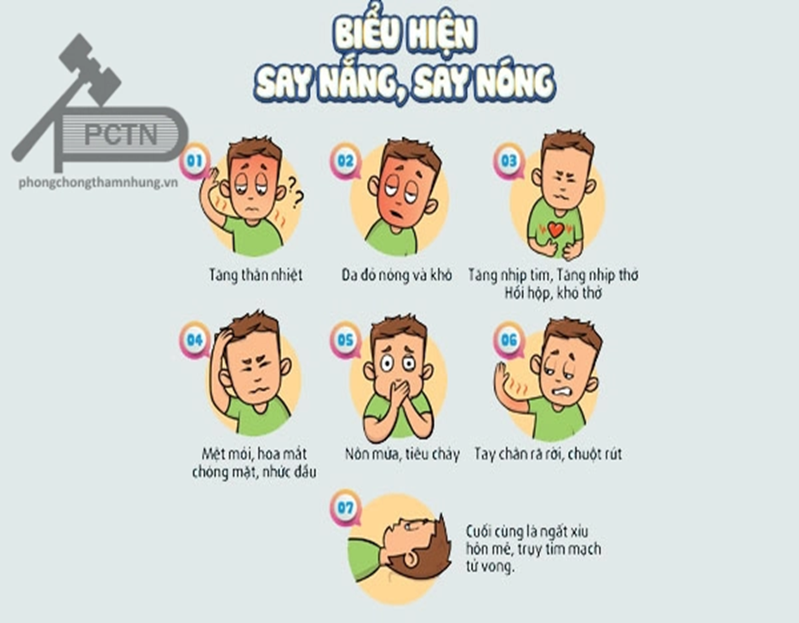
CHẨN ĐOÁN
Giai đoạn đầu – mức độ nhẹ
CƠ NĂNG
THỰC THỂ
Mệt mỏi, yếu cơ, suy nhược
Nôn và buôn nôn
Đau đầu và đau cơ
Hoa mắt
Đau cơ và chuột rút.
Kích thích,
Dấu hiệu yếu cơ,
Hạ huyết áp tư thế,
Vã mồ hôi (có hoặc không),
Nhịp tim nhanh,
Nhiệt độ thường > 37ºC và < 40ºC

Slide 11
CHẨN ĐOÁN
Giai đoạn sốc nhiệt:
Nhiệt độ cơ thể > 40,5ºC
Thần kinh: có thể kín đáo gồm giảm khả năng đánh giá, cử chỉ kỳ cục, ảo giác, thay đổi ý thức, lẫn lộn, mất định hướng và hôn mê, co giật, duỗi cứng, giảm chức năng tiểu não
Tuần hoàn: mạch nhanh, tăng HA, giảm HA tâm trương, giảm sức cản mạch hệ thống. Có thể có loạn nhịp nhanh đáp ứng với chuyển nhịp.
Hô hấp: Tăng thông khí, có thể có ARDS
Tiêu cơ vân cấp, suy thận: Đái máu, thiểu niệu, vô niệu
Có thể có chuột rút, không có co cứng cơ

Slide 12
Chẩn đoán
Cận lâm sàng:
Tổn thương cơ quan đích:
Tăng men gan, rối loạn đông máu
Tiêu cơ vân: tăng CK
Suy thận cấp: Toan chuyển hóa, tăng Ure, cre..
Rối loạn điện giải: Tăng Kali máu, tăng áp lực thẩm thấu máu
Công thức máu: Cô đặc máu
Khí máu động mạch: thường kiềm hô hấp nếu sốc nhiệt không do gắng sức; kiềm hô hấp và toan a.lactic nếu do gắng sức.
Xquang tim phổi: có thể có hình ảnh ARDS
CT sọ não: có thể có phù não, chảy máu não.

Slide 13
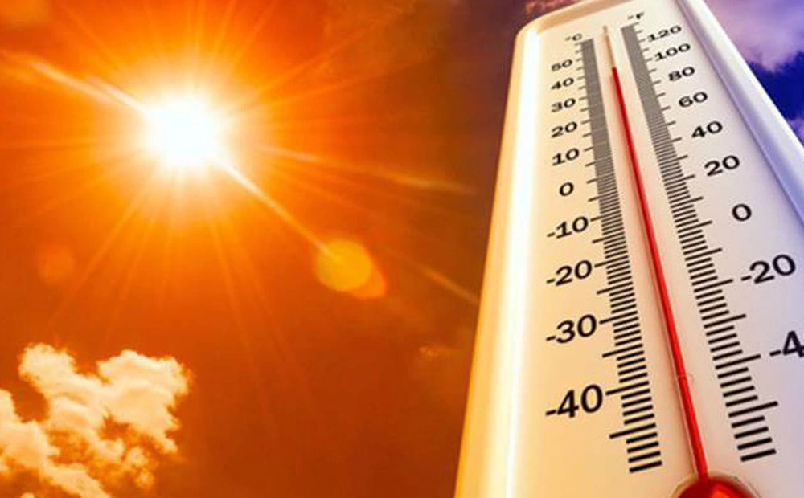
Tất cả những bệnh nhân tăng thân nhiệt kết hợp với khai thác yếu tố nguy cơ ở trong môi trường nắng nóng phải nghĩ đến say nóng – sốc nhiệt

Slide 14
CHẨN ĐOÁN PHÂN BIỆT
Xuất huyết não
Hội chứng suy hô hấp cấp tiến triển (ARDS)
Sảng rung
Hôn mê toan xeton
Viêm não
Sốt rét
Viêm màng não
Hội chứng an thần kinh ác tính
Sốc nhiễm khuẩn

Slide 15
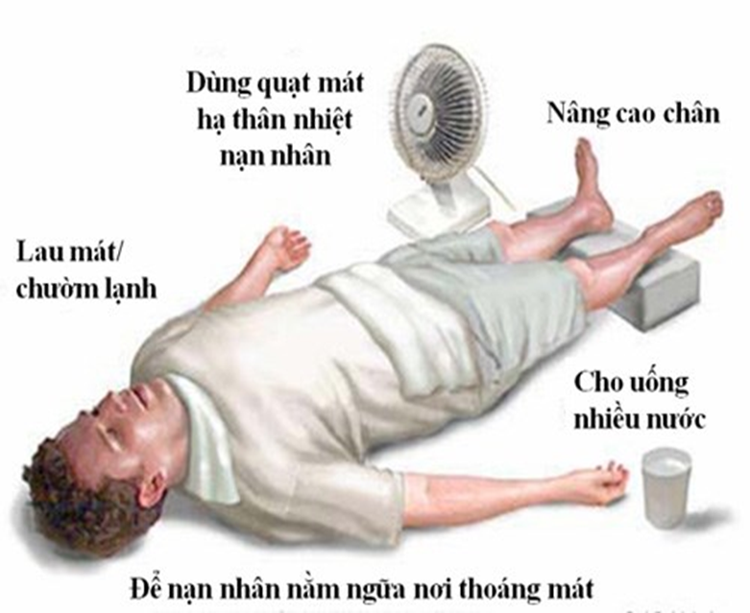
ĐIỀU TRỊ
Xử trí ngoài bệnh viện
  Làm mát ngay tức thì
  Đưa nạn nhân ra khỏi môi trường nóng, cởi bỏ quần áo, chuyển tới nơi bóng râm, lên xe mát hay nhà mát
  Hỗ trợ đường thở, hô hấp, tuần hoàn bằng đặt đường truyền TM, thở oxy, thông khí hỗ trợ nếu có điều kiện và chỉ định
  Làm mát tức thì bằng bất kỳ phương tiện gì sẵn có nhưng chuyển ngay vào viện nếu nghi ngờ sốc nhiệt
  Áp nước ấm trên người nạn nhân sau đó dùng quạt để tăng quá trình bốc hơi
  Áp gói nước đá lên người nạn nhân vùng cổ, nách, bẹn
  Chuyển nạn nhân bằng xe điều hoà hoặc mở cửa sổ.

Slide 16
Xử trí tại Bệnh viện
Mức độ nhẹ
Nghỉ ngơi, cách ly khỏi môi trường nóng, điều chỉnh thiếu nước và điện giải
Làm mát nhẹ nhàng bằng chườm mát lên cổ, nách, bẹn
Nếu nhẹ hơn, uống dịch muối Natriclorua 0.1%, nếu tụt HA tư thế hoặc nhiều triệu chứng nặng nên truyền dịch qua đường tĩnh mạch.
Bù lượng dịch thiếu hụt, nên truyền chậm (1/3 tổng lượng nước thiếu bù lại trong 3 – 6 giờ đầu, phần còn lại trong 6 – 9 giờ tiếp theo).
Theo dõi dấu hiệu sống, HA tư thế, lượng nước tiểu/giờ

Slide 17
Mức độ nặng – sốc nhiệt
Xử trí A,B,C,D…
Nên đo nhiệt độ cơ thể trung tâm liên tục
Làm mát tích cực - giảm nhiệt độ 0.2oC/phút. Dừng khi nhiệt độ là 38 - 39 độ.
Dùng nước đá hoặc nhúng nạn nhân vào bể lạnh =>hiệu quả nhanh - nhiều biến chứng: gây co mạch ngoại biên, shunt máu, run.
Trạng thái kích thích, run cơ do hạ thân nhiệt có thể gây sinh nhiệt
Điều chỉnh rối loạn nước, điện giải, hỗ trợ tổn thương cơ quan đích: Thông khí nhân tạo, an thần, DIC, suy đa tạng….
Người già giảm thích nghi với nhiệt độ và có nhiều bệnh kèm theo phải theo dõi tim mạch, đánh giá thường xuyên và bù dịch thận trọng.
Các thuốc hạ sốt không có vai trò hạ thân nhiệt – có thể làm nặng thêm tình trạng của bệnh

Slide 18
BIẾN CHỨNG
Tim mạch: Suy tim mất bù cấp tính, tổn thương cơ tim do tăng các dấu ấn sinh học, nhịp nhanh xoang và các nhịp nhanh khác; bất thường dẫn truyền: khoảng QT kéo dài, kiểu Brugada thoáng qua và thay đổi ST-T không đặc hiệu;
Hạ huyết áp: suy tim, giãn mạch ngoại vi và thiếu dịch
Phổi: hít sặc, co thắt phế quản, phù phổi không do tim, ARDS, viêm phổi, nhồi máu phổi và xuất huyết phổi
Thận: Tiêu cơ vân, suy thận cấp, hoại tử ống thận cấp
Điện giải: Hạ kali máu hoặc tăng kali máu, hạ calci máu, tăng natri máu, hạ đường huyết, tăng uric máu.
Huyết học: Rối loạn đông máu, đông máu rải rác trong lòng mạch (DIC).
Thần kinh: Co giật, phù não, liệt nửa người, hôn mê, mất trí nhớ, thay đổi tính cách, thất điều, thất ngôn.
Gan: Vàng da, hoại tử tế bào gan, suy gan cấp.

Slide 19
TIÊN LƯỢNG
ThờI gian đến viện
Hoại tử tế bào gan, rối loạn đông máu
Toan lactic
Nhiệt độ > 42.2 độ C
Hôn mê > 4 giờ
Suy thận, tăng Kali máu
Tăng men AST > 1000 IU/L
Tăng thân nhiệt kéo dài.

Slide 20
DỰ PHÒNG
Mặc quần áo thoáng, dễ bay hơi nước.
Không hấp thụ nhiệt.
Hạn chế làm việc trực tiếp dưới ánh sáng mặt trời.
Uống đủ nước và điện giải.

